Slide 1

Cuda vs. Golang
Parallelisierung/Concurrency
Konzepte der Programmiersprachen Philipp Ulrich – 13.01.2025

Slide 2
Agenda
Threads und Prozesse in Golang und CUDA
Einführung in Parallelisierung und Concurrency
Concurrency in Golang und CUDA
Parallelisierung in Golang und CUDA
Asynchronität in CUDA
Anwendungsbereiche
Demo der Raytracer
Fazit
Quellen

Slide 3
Threads und Prozesse in Golang
Goroutines: Leichtgewichtige Threads, die vom Go-Runtime-Umfeld verwaltet werden.
Channels: Ermöglichen die Kommunikation und Synchronisation zwischen Goroutines.

Slide 4
Threads und Prozesse in CUDA
Threads: Wird auf der GPU als kleinste Ausführungseinheit verwendet.
Blöcke und Grids: Threads sind in Blöcken organisiert, und Blöcke bilden ein Grid zur Skalierung der Berechnungen.

Slide 5
Einführung in Parallelisierung und Concurrency
Definition Concurrency:
Gleichzeitige Verwaltung mehrerer Aufgaben; es geht darum, viele Dinge auf einmal zu handhaben.
Definition Parallelisierung:
Gleichzeitige Ausführung mehrerer Aufgaben; es geht darum, viele Dinge zur gleichen Zeit zu tun.
Unterschied:
Concurrency bezieht sich auf die Strukturierung eines Programms, um mehrere Aufgaben zu bewältigen, während Parallelisierung die tatsächliche gleichzeitige Ausführung dieser Aufgaben auf mehreren Prozessorkernen bedeutet.

Slide 6
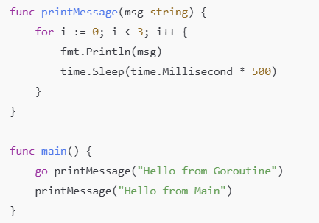
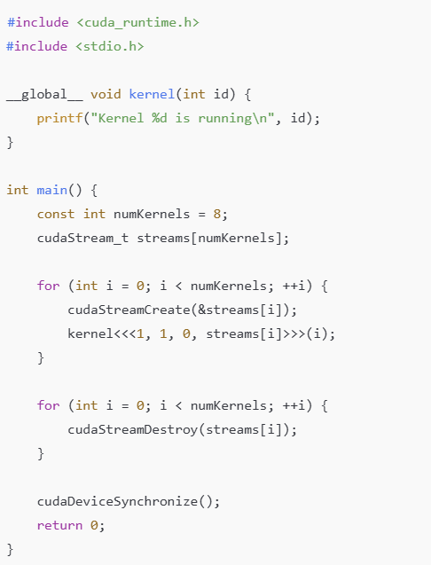
Concurrency in Go und CUDA

Slide 7
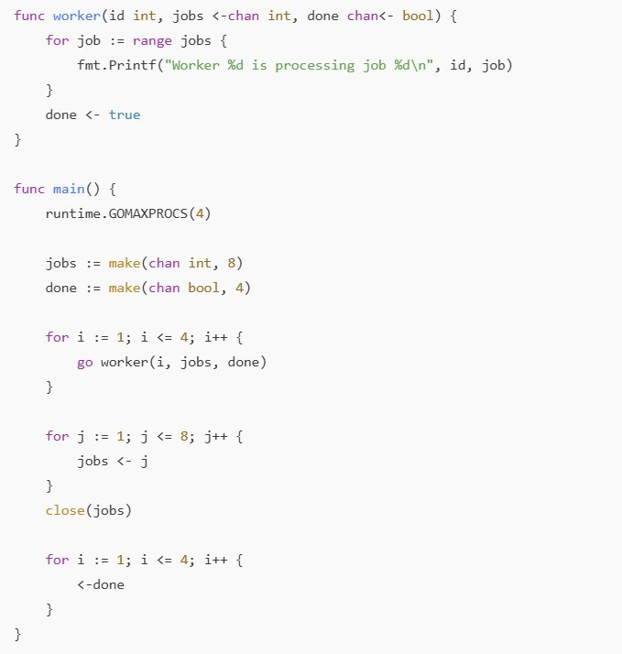
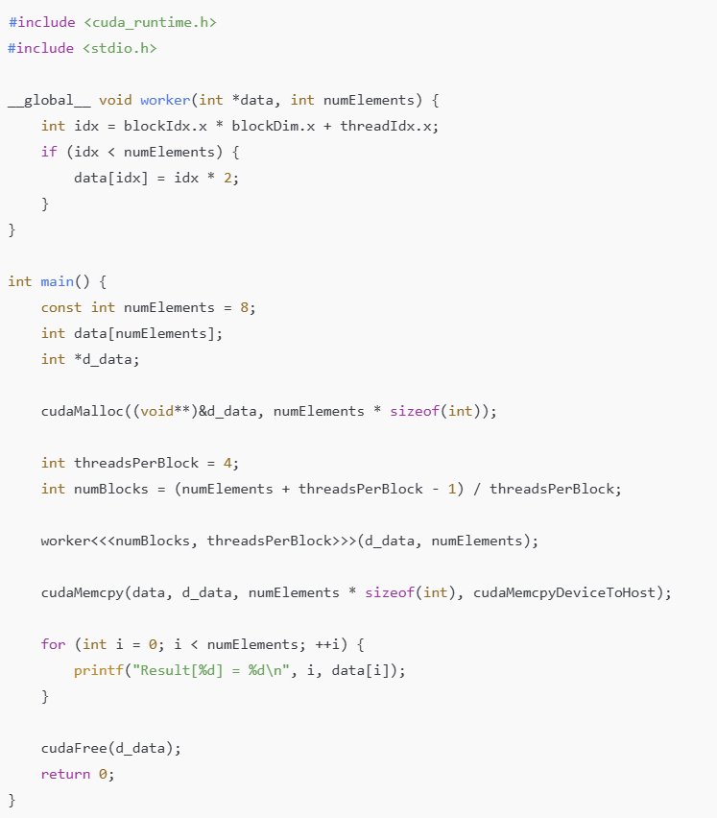
Parallelität in Go und CUDA

Slide 8
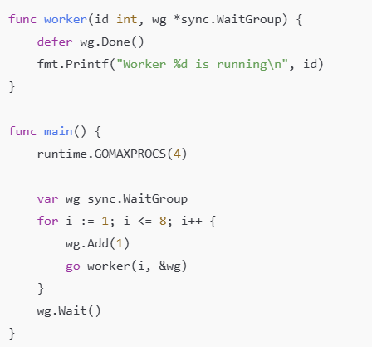
Parallelität in Go mit Waitgroups

Slide 9
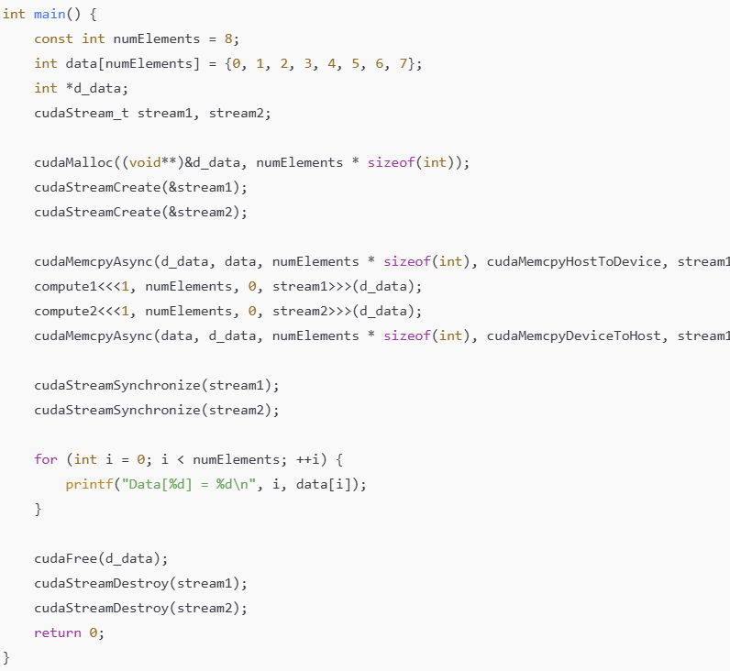
Asynchronität in CUDA

Slide 10
Aspekt | Golang | CUDA
Anwendungsbereich | Webserver, verteilte Systeme | Bildverarbeitung, maschinelles Lernen, wissenschaftliches Rechnen
Leistung | Gut bei vielen I/O-gebundenen Aufgaben | Exzellent für rechenintensive Aufgaben
Einfachheit | Einfach zu lernen | Komplex, erfordert GPU-Verständnis
Plattform | CPU-basiert | Hauptsächlich GPU-basiert

Slide 11
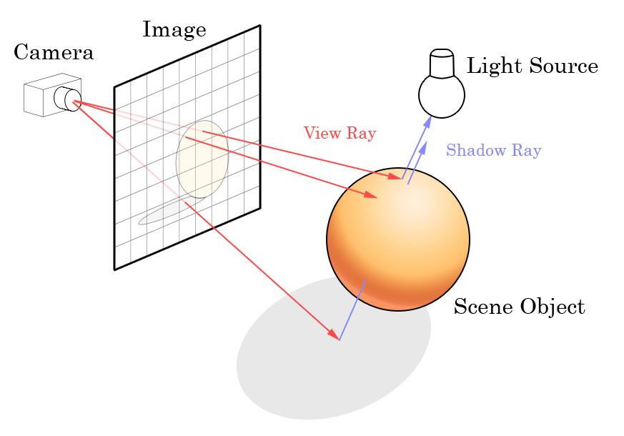
DEMO RAYTRACER

Slide 12
Fazit
Golang: Ideal für Concurrency, einfach und produktiv.
CUDA: Beste Wahl für massive Parallelisierung, aber mit steiler Lernkurve.
Wahl: Hängt von den Anforderungen (I/O oder Rechenleistung) ab.

Slide 13
Quellen
https://go.dev/tour/concurrency/1
https://medium.com/@ninucium/parallelism-and-concurrency-in-go-how-it-works-in-real-computing-systems-part-1-a680443ad8bd
https://codezup.com/mastering-goroutines-concurrency-parallelism-golang/
https://docs.nvidia.com/cuda/cuda-c-programming-guide/index.html
https://github.com/NVIDIA/cuda-samples/blob/master/Samples/0_Introduction/concurrentKernels/concurrentKernels.cu
https://developer.nvidia.com/blog/gpu-pro-tip-cuda-7-streams-simplify-concurrency/
https://lucasiscool.nl/RayTracer/

Slide 14
Vielen Dank für die Aufmerksamkeit!

